Slide 1
Старшая группа

Slide 2
Наш девиз:
Мы маленькие гномики, Веселый мы народ. Петь, танцевать, учиться Готовы круглый год!

Slide 3
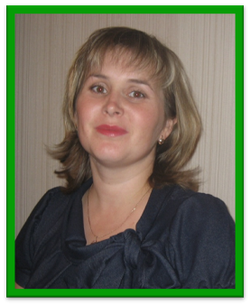
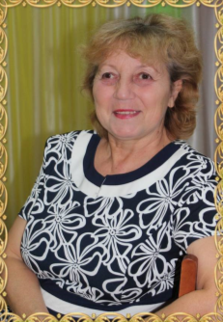
Наши воспитатели:
Елена Валерьевна
Стеньшина
Роза Ивановна
Никитина
Младший воспитатель
Екатерина Владимировна
Ямщикова

Slide 4
В группе у нас
Очень интересно!
Хотим мы провести для Вас
Экскурсию все вместе!
Мы двери в сказку открываем
И в нашу группу приглашаем!

Slide 5
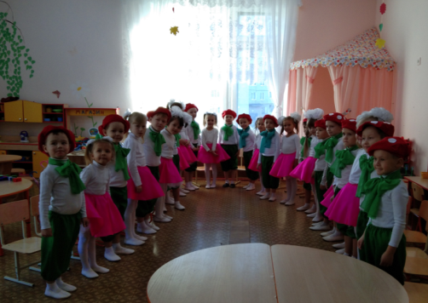
Здесь солнышко всегда сияет,
Нам настроение поднимает.
С вами в группу мы попали,
Вы такого не видали.
Все, о чем мечтали... здесь непременно это есть!

Slide 6
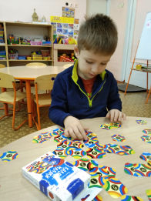
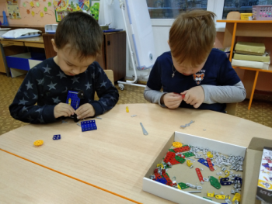
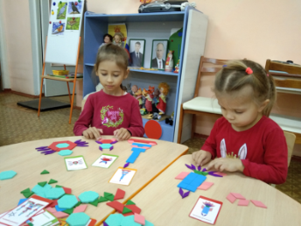
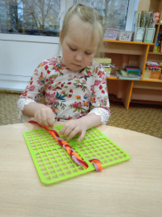
В игры разные играем

Slide 7
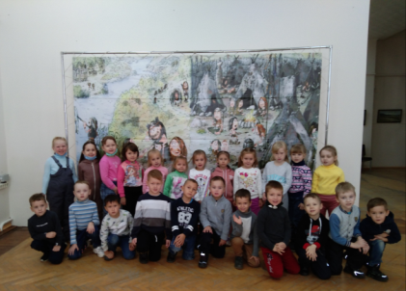
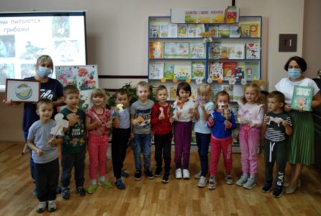
Музей и библиотеки посещаем!

Slide 8
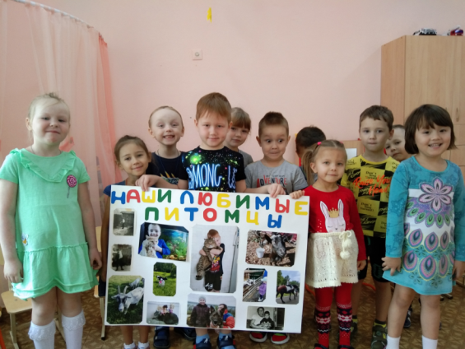
Стенгазеты выпускаем!

Slide 9
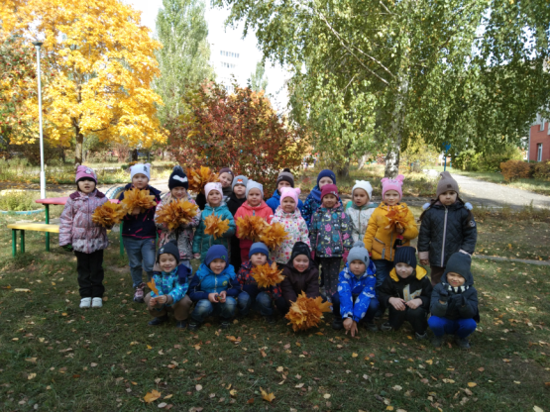

Slide 10
Группу всю мы показали,
О себе все рассказали.
Вас в гости снова будем ждать,
Нам есть еще, что показать!

